Slide 1
UBND QUẬN LONG BIÊN
TRƯỜNG MẦM NON BAN MAI XANH
LÀM QUEN VỚI TOÁN
Đề tài: Nhận biết hình tròn, hình tam giác Lứa tuổi: Mẫu giáo bé 3-4 tuổi
Giáo viên : Lương thị Đào

Slide 4
Trò chơi:
Hình nào biến mất?

Slide 12
Trò chơi:
Thử tài của bé

Slide 13
Trò chơi “Thử tài bé yêu”
Cách chơi: Cô đã chuẩn bị 2 con đường hẹp. Cô chia lớp thành 2 đội, thời gian trong 1 bản nhạc, nhiệm vụ của các con sẽ đi qua con đường hẹp này và gắn hình mà cô yêu cầu lên bảng.
Luật chơi: Chơi theo hình thức tiếp sức, đội nào gắn được nhiều hình đội đó giành chiến thắng.

Slide 14
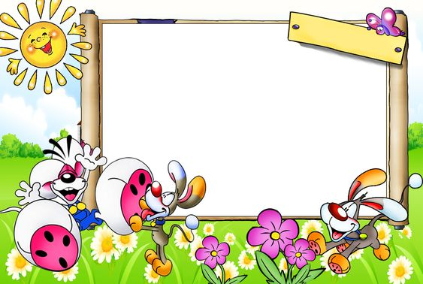
Chào tạm biệt và hẹn gặp lại

